Slide 1
Senzitivita a specificita v psychometrii
Mgr. Lothar Filip Rudorfer
Mgr. Kateřina Lukavská, Ph.D.
OPBP10125A

Slide 2
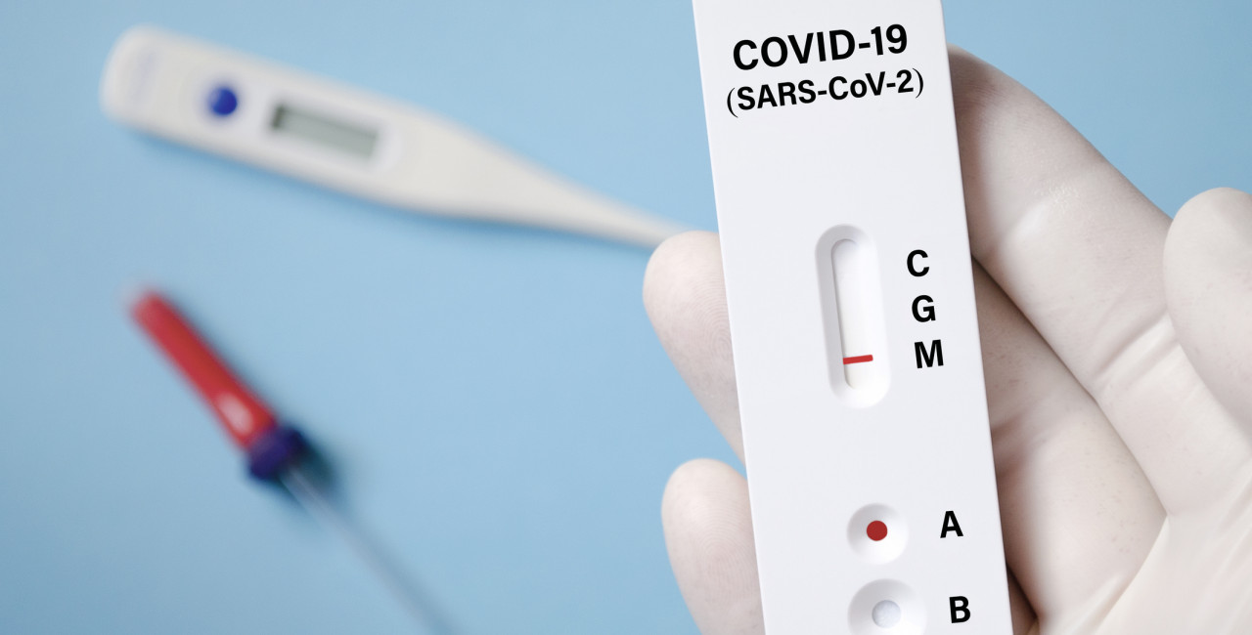
ECDC TECHNICAL REPORT Considerations on the use of self-tests for COVID-19 in the EU/EEA
Sensitivity of self-testing was compared with the gold standard method (RT-PCR), which involved a specimen being collected by a healthcare worker and sent to a laboratory for testing. The sensitivity was found to be 75.5% (95%CI: 66.6-82.6) for the BD RADT and 80.1% (95%CI: 72.7-86.0) for the Roche RDT. Both RADTs demonstrated very high specificity >99% (BD RADT: 99.7% (95%CI: 99.2-99.9); Roche RADT: 99.1% (95%CI: 98.5-99.5)).

Slide 3
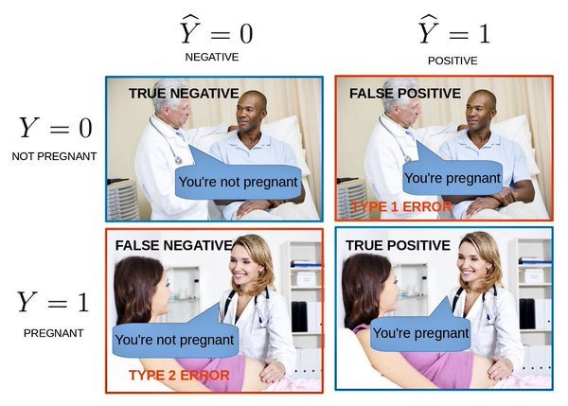
K čemu mi to je? Chci být jen terapeut/klinik/být v HR ☺
http://upacr.cz/dokumenty/upa-cr-a-color-association-o-p-s/

Slide 4
Senzitivita
Senzitivita testu, neboli citlivost testu, nabývá hodnot od 0 do 1 (případně 100%) a vyjadřuje úspěšnost, s níž test zachytí přítomnost sledovaného stavu (nemoci) u daného subjektu
V medicíně/klinické praxi: Senzitivita testu je jeho schopnost rozpoznat skutečně nemocné osoby, tedy pravděpodobnost, že test bude pozitivní, když je osoba skutečně nemocná;

Slide 6
Specificita
Specificita testu vyjadřuje schopnost testu přesně vybrat případy, u nichž zkoumaný znak (nemoc) nenastává.
V medicíně/klinické praxi: Specificita testu je jeho schopnost rozpoznat osoby bez nemoci, tedy pravděpodobnost, že test bude negativní, osoba není nemocná.

Slide 7
Specificita

Slide 8
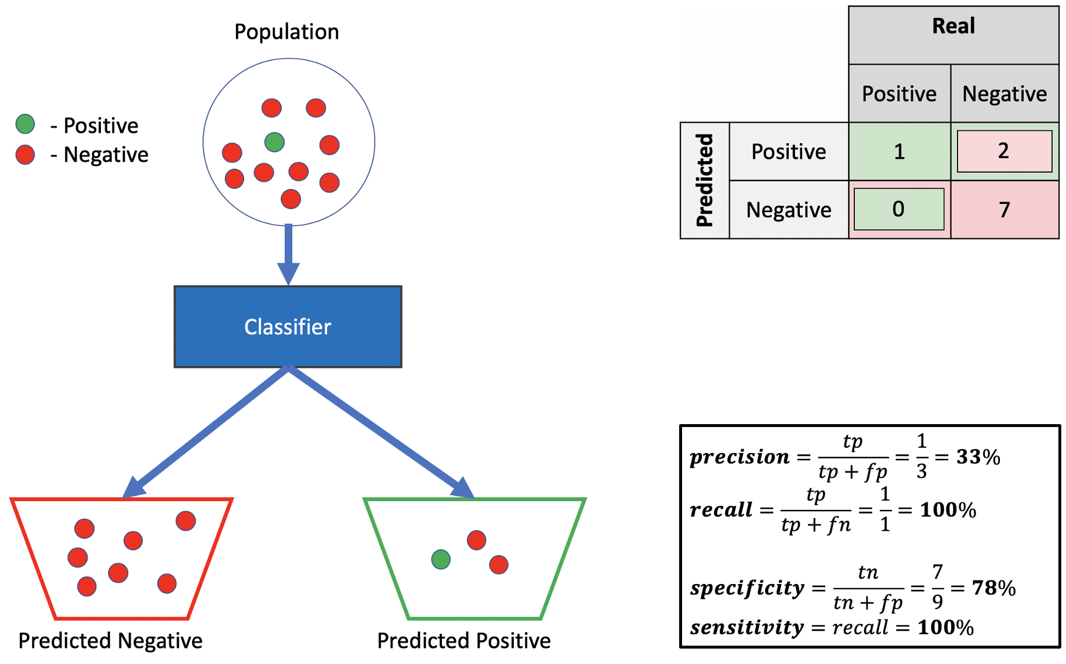
Vztah senzitivity a specificity

Slide 9
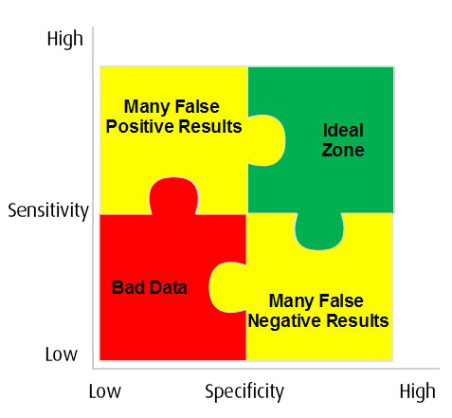
Vztah senzitivity a specificity

Slide 10
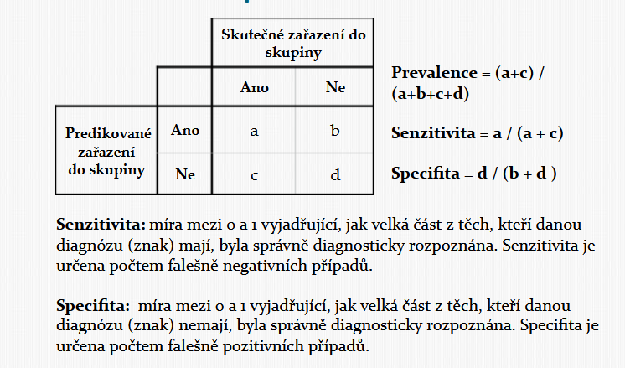
Ve statistice/psychometrii

Slide 11
Statistika a vztah specificity/senzitivity
Ve statistice někdy označováno jako „síla testu“
Statistická síla testu binárních hypotéz je pravděpodobnost, že test správně zamítne nulovou hypotézu, v případě, že konkrétní alternativní hypotéza je potvrzena. Běžně se označuje řeckým β a představuje pravděpodobnost „skutečně pozitivní“ detekce podmíněné skutečnou existencí efektu k detekci.
Statistická síla se pohybuje v intervalu (0-1) a jak se síla testu zvyšuje, snižuje pravděpodobnost výskytu chyby II typu chybným odmítnutím nulové hypotézy
Je možné, že jste se již setkali s tvrzeními, které říkají: tento test je silnější než jiný pro nějakou alternativu. To úzce souvisí právě se sílou testu. Test je silnější pokud při stejné pravděpodobnosti chyby prvního druhu, má větší sílu testu.

Slide 12
Vztah síly testu k chybám I a II typu
β = pravděpodobnost chyby II typu, známá jako „falešně negativní“
1-β = pravděpodobnost „skutečného pozitivu“, který správně odmítá nulovou hypotézu. „1-β“ je také znám jako síla testu.
α = pravděpodobnost chyby I typu, známá jako „falešně pozitivní“
1-α = pravděpodobnost „skutečného negativu“, který správně přijímá nulovou hypotézu

Slide 13
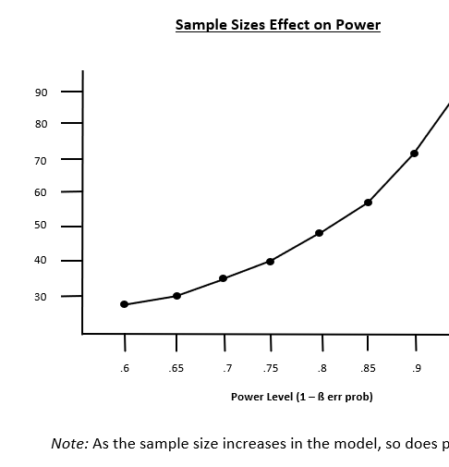
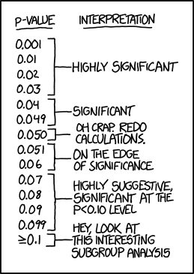
Faktory ovlivňující sílu testu
statistická významnosti použité v testu (p, α)
velikost účinku v populaci (Cohen d, r)
velikost vzorku použitého k detekci účinku
typ zvoleného testu
vzorek dat reprezentující populaci

Slide 14
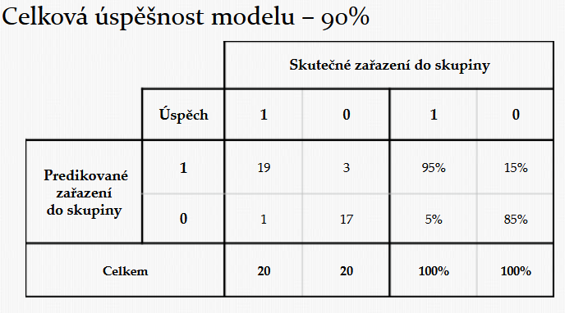
Příklady z praxe
Senzitivita/specificita antigenních testů COVID-19
https://www.antigenni-testy-covid.cz/realizovana-studie
Použití diskriminační analýzy pro výběr zaměstnanců
Ze 100 pracovníků vykonávající stejný druh práce bylo vybráno 20 s nejlep. A 20 s nejhoršími výsledky
Těchto 40 (outliers) vyplnilo dotazník
Výsledky byly zpracovány a byl vytvořen predikční model
Díky tomu firma dokáže s určitou pravděpodobností zařadit kandidáty do kategorie úspěšných/neúspěšných

Slide 15
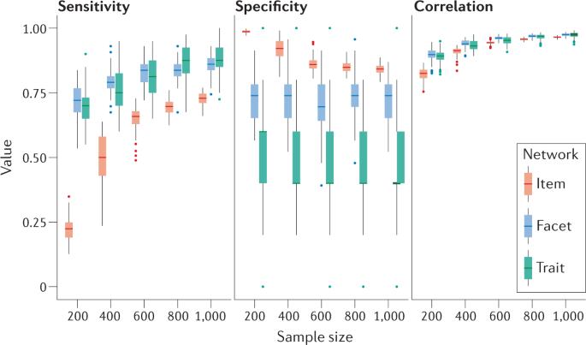
Příklady z praxe
Senzitivita a specificita testů HIV https://portal.matematickabiologie.cz/index.php?pg=aplikovana-analyza-klinickych-a-biologickych-dat--biostatistika-pro-matematickou-biologii--vztah-pravdepodobnosti-statistiky-a-biostatistiky--senzitivita-specificita-a-prediktivni-hodnoty
Modelování průběhu epidemií
https://www.youtube.com/watch?v=GDGT-OGZzTE&t=0s

Slide 16
Zdroje
Trevethan, R. (2017). Sensitivity, Specificity, and Predictive Values: Foundations, Pliabilities, and Pitfalls in Research and Practice. Frontiers in Public Health, 5. https://doi.org/10.3389/fpubh.2017.00307
Vlček et. Al. (2020). Ověření parametrů spolehlivosti antigenních testů na průkaz viru SARS-CoV-2. Závěrečná zpráva – souhrn. Ověření parametrů spolehlivosti antigenních testů Wantai SARS-CoV-2 Rapid Antigen Test (FIA). Dostupné z web. https://www.antigenni-testy-covid.cz/realizovana-studie
hynekcigler.shinyapps.io/kalkulačka
Dudek, F. J. (1979). The continuing misinterpretation of the standard error of measurement. Psychological Bulletin, 86(2), 335–337. https://doi.org/10.1037/0033- 2909.86.2.335
Cígler, H., & Šmíra, M. (2015). Chyba měření a odhad pravého skóru: Připomenutí některých postupů Klasické testové teorie. TESTFÓRUM, 4(6), 67–84. https://doi.org/10.5817/TF2015-6-104
Takahashi, S. (2016). The Manga guide to regression analysis. No Starch Press. ISBN13: 9781593277284.
Taule T, Søvik M, Lein RK, Wehling E, Aßmus J, Rekand T. Psychometric Properties of Cognitive Assessment in Amyotrophic Lateral Sclerosis: A Systematic Review. Patient Relat Outcome Meas. 2020;11:181-19. https://doi.org/10.2147/PROM.S256828
http://www.statsoft.cz/file1/PDF/newsletter/2014_04_29_StatSoft_Sila_testu.pdf

